Slide 1
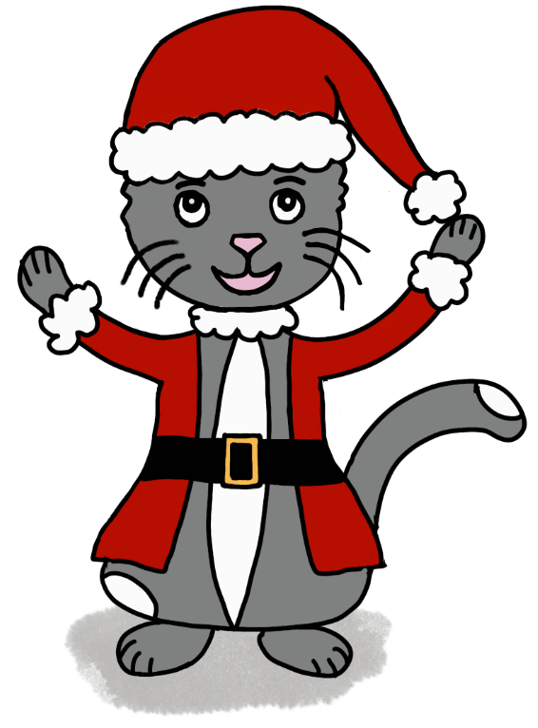
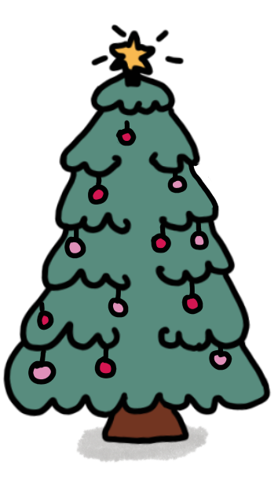
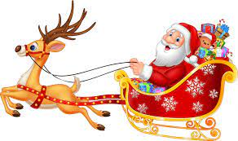
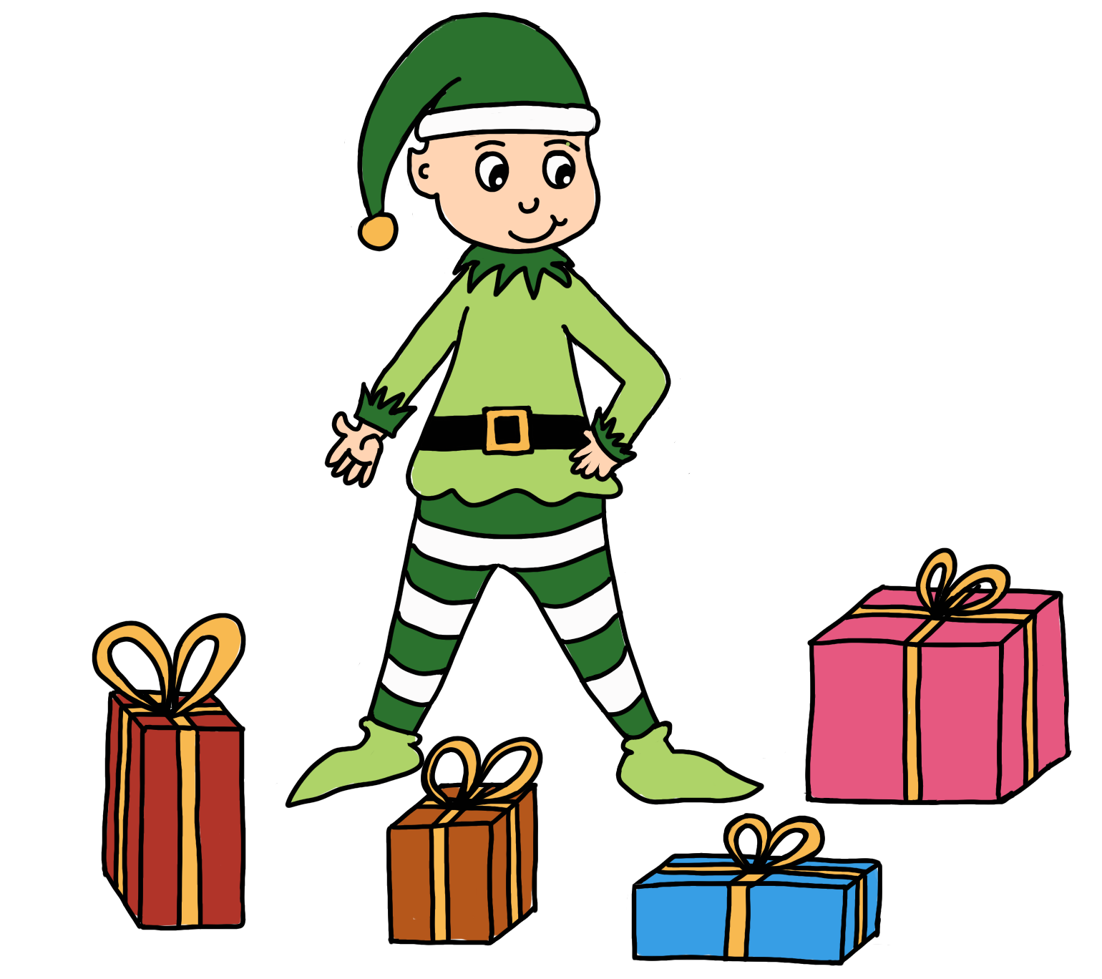
BOGGLE DE NOËL
En 10 minutes, tu dois trouver un maximum de mots dans ces grilles. Tu peux aller dans tous les sens, mais les lettres doivent se toucher. Tu ne peux pas utiliser 2 fois la même lettre dans un même mot.
Tu n’as pas le droit aux noms propres. Tu peux trouver des verbes conjugués, à l’infinitif, des noms singuliers ou pluriel, des déterminants…
Les mots de 2 et 3 lettres comptent 1 point.2 points pour 4 et 5 lettres, 3 points pour 6 lettres et 4 points pour 7 lettres et plus.
Grille 1 -> Ecris ici tous les mots que tu trouves :
M | S | N | I
B | A | P | O
E | O | R | E
R | B | U | L
Grille 2 -> Ecris ici tous les mots que tu trouves :
L | U | T | J
E | T | O | H
I | N | I | R
C | N | E | L
La trousse de Sobelle

Slide 2
BOGGLE DE NOËL
CORRECTION :
Ne figurent pas les mots de 2 lettres à accepter bien évidemment !
M | S | N | I
B | A | P | O
E | O | R | E
R | B | U | L
sapin
boule
Noël
barbe
barbu
robe
robes
repas
mare
pour
pion
pions
sapeur
pou
bras
pins
pin
bar
roi
rap
boue
brûle
parle
poule
L | U | T | J
E | T | O | H
I | N | I | R
C | N | E | L
Lutin
Étoile
Ciel
Hotte
Jouet
Renne
Joue
Roi
Rien
Route
Roue
Lent
Lente
Tout
Toute
Note
Lit
Lien
Tonne
Étonne
Étonner
Tonner
Joute
Lire
Lutte
Houle
Tien
Tire
Lion
Joie
Honte
Rituel
Roule
Tenir
Noir
Noire
Toi
Toit
Joint
Jointe
Joute
Tutoriel
hôtel
Toile
tutoie
La trousse de Sobelle

